Slide 1
GIÁO DỤC CÔNG DÂN 8
Bài 5:
BẢO VỆ MÔI TRƯỜNG
VÀ TÀI NGUYÊN THIÊN NHIÊN

Slide 2

Mục tiêu bài học
Giải thích được sự cần thiết phải bảo vệ môi trường và tài nguyên thiên nhiên.
Nêu được một số quy định cơ bản của pháp luật về bảo vệ môi trường, tài nguyên thiên nhiên; một số biện pháp cần thiết để bảo vệ môi trường và tài nguyên thiên nhiên.
Nêu được trách nhiệm của học sinh trong việc bảo vệ môi trường và tài nguyên thiên nhiên.
Thực hiện được việc bảo vệ môi trường và tài nguyên thiên nhiên bằng những việc làm phù hợp với lứa tuổi.
Phê phán, đấu tranh với những hành vi gây ô nhiễm môi trường và phá hoại tài nguyên thiên nhiên.

Slide 3

Hoạt động 1
KHỞI ĐỘNG

Slide 4
Môi trường và tài nguyên thiên nhiên có vai trò như thế nào?
* Tầm quan trọng của môi trường và tài nguyên thiên nhiên:
Có tầm quan trọng đặc biệt đối với đời sống của con người, là cơ sở để phát triển kinh tế, văn hóa, xã hội, tạo cho con người phương tiện sinh sống, phát triển trí tuệ, đạo đức, tinh thần.

Slide 5
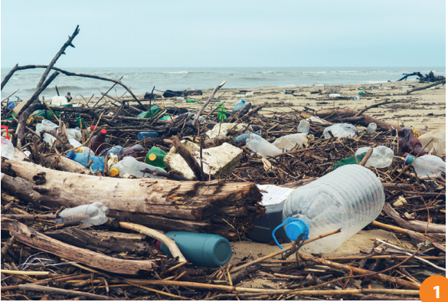
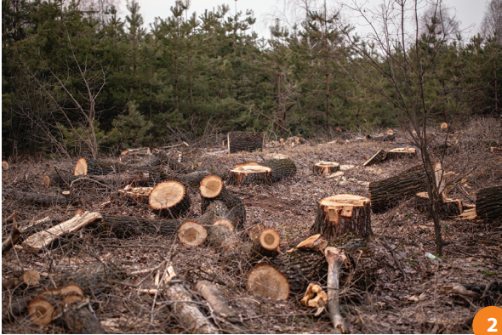
Kể 1 số hoạt động góp phần bảo vệ môi trường và tài nguyên thiên nhiên.

Slide 6

Hoạt động 2
KHÁM PHÁ

Slide 7

Nhiệm vụ 1:
a. Em hãy đọc Thông tin 1 (Báo cáo Hiện trạng Môi trường Quốc gia giai đoạn 2016 – 2020) trong SGK tr. 25 và trả lời câu hỏi:
1. Ô nhiễm môi trường ảnh hưởng tới ĐV, TV, con người ntn? Lấy VD việc ảnh hưởng của ô nhiễm môi trường tới đời sống và sản xuất con người.
2. Việc bảo vệ môi trường cần thiết như thế nào đối với đời sống của người dân và mỗi quốc gia?

Slide 8
➔ Việc bảo vệ môi trường cần thiết đối với con người và sự phát triển của mỗi quốc gia vì hiện nay môi trường đang bị ô nhiễm trầm trọng, ảnh hưởng rất lớn đối với đời sống xã hội và sự phát triển bền vững. Bảo vệ môi trường chính là bảo vệ sự sống của chúng ta.

Slide 9
Sự cần thiết phải bảo vệ môi trường:
+ Bảo vệ môi trường sẽ giúp cho môi trường trong lành, sạch đẹp, bảo đảm cân bằng sinh thái.
+ Ngăn chặn, khắc phục các hậu quả xấu do con người và thiên nhiên gây ra.

Slide 10

2. Quy định cơ bản của pháp luật về bảo vệ môi trường, tài nguyên thiên nhiên
Em hãy đọc các thông tin và trường hợp trong SGK tr. 27,28
để thực hiện yêu cầu.
a. Căn cứ vào các quy định của pháp luật, em hãy cho biết trong các bức tranh, chủ thể đã thực hiện đúng hay vi phạm các quy định của pháp luật về bảo vệ môi trường? Vì sao?
b.Em hãy nêu những quy định khác của pháp luật về bảo vệ môi trường.

Slide 11
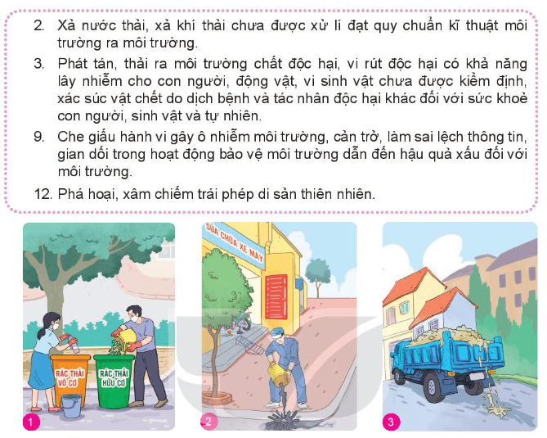
+ Bức tranh 1
Chủ thể thực hiện đúng các quy định của pháp luật về bảo vệ môi trường vì đã phân loại rác thải sinh hoạt. Đây là một việc làm đúng, thực hiện tốt khoản 1 Điều 4 Luật Bảo vệ môi trường năm 2010 (Bảo vệ môi trường là quyền, nghĩa vụ và trách nhiệm của mọi cơ quan, tổ chức, cộng đồng dân cư, hộ gia đình và cá nhân).

Slide 12
Bức tranh 2
Chủ thể vi phạm pháp luật về bảo vệ môi trường vì đã đổ rác thải xuống hè phố, gây ô nhiễm môi trường. Việc làm này vi phạm khoản 1 Điều 6: Các hành vi bị nghiêm cấm trong hoạt động bảo vệ môi trường: Vận chuyển, chôn, lấp, đổ, thải, đốt chất thải rắn, chất thải nguy hại không đúng quy trình kĩ thuật, quy định của pháp luật về bảo vệ môi trường

Slide 13
+ Bức tranh 3: Chủ thể vi phạm pháp luật về bảo vệ môi trường vì đã vận chuyển vật liệu xây dựng nhưng không bảo quản, che chăn khiến chất thải rơi xuống lòng đường, hè phố, gây ô nhiễm môi trường. Việc làm này vi phạm khoản 1 Điều 6: Các hành vi bị nghiêm cấm trong hoạt động bảo vệ môi trường: Vận chuyển, chôn, lấp, đổ, thải, đốt chất thải rắn, chất thải nguy hại không đúng quy trình kĩ thuật, quy định của pháp luật về bảo vệ môi trường.

Slide 14
2. Quy định cơ bản của pháp luật về bảo vệ môi trường, tài nguyên thiên nhiên
- Bảo vệ môi trường và tài nguyên thiên nhiên là quyền, nghĩa vụ và trách nhiệm của mọi cơ quan, tổ chức, cộng đồng dân cư, hộ gia đình và cá nhân.
Nhà nước có chính sách bảo vệ môi trường và tài nguyên thiên nhiên; bảo tồn thiên nhiên; đa dạng sinh học; chủ động phòng, chống thiên tai, ứng phó với biến đổi khí hậu…

Slide 15
-Pháp luật Việt Nam quy định:
+ Nghiêm cấm đổ chất thải, chất độc hại làm ô nhiễm, suy thoái, cạn kiệt nguồn nước; xả thải khí độc hại trực tiếp vào nguồn nước, lòng đất; khai thác trái phép khoáng sản, cát, sỏi trên sông, suối, kênh rạch, gây sạt lở, biến dạng dòng chảy;...

Slide 16
Thông tin
Trích Luật khoáng sản năm 2010 ( sửa dổi bổ sung 2018)
Điều 4. Nguyên tắc hoạt động khoáng sản.
Trích Luật Lâm nghiệp năm 2017
Điều 9. Các hành vi bị nghiêm cấm trong hoạt động lâm nghiệp
Trích Luật Tài nguyên nước năm 2012 ( sửa đổi bổ sung 2018)
Điều 9. Các hành vi bị nghiêm cấm
Trích Luật Thuỷ sản năm 2017
Điều 13. Bảo vệ nguồn lợi thuỷ sản

Slide 17
+ Nhóm 1, 2: Dựa vào thông tin 1, em hãy cho biết các chủ thể nào trong trường hợp 2 và hai bức tranh đã thực hiện đúng các quy định của pháp luật về bảo vệ tài nguyên thiên nhiên? Vì sao?
+ Nhóm 3, 4: Dựa vào thông tin 1, em hãy cho biết các chủ thể nào trong trường hợp 2 và hai bức tranh đã vi phạm các quy định của pháp luật về bảo vệ tài nguyên thiên nhiên? Vì sao?

Slide 18
Trong trường hợp 2, chủ thể thực hiện đúng pháp luật về bảo vệ tài nguyên thiên nhiên là: Hải và một số người dân vì đã có việc làm đúng đắn: tố cáo hành vi khai thác cát trái phép của Công ty T gây ảnh hưởng tới môi trường và cuộc sống của người dân nơi đây. Chính quyền đã thực hiện đúng quy định của pháp luật khi xử lí vi phạm đối với Công ty T theo quy định của pháp luật.

Slide 19
+ Nhóm 3, 4: Chủ thể vi phạm pháp luật về bảo vệ tài nguyên thiên nhiên là công ty T vì có hành vi khai thác cát trái phép, gây ảnh hưởng tới môi trường, cạn kiệt tài nguyên, gây sạt lở, sụt lún,... khiến diện tích đất canh tác bị thu hẹp,...

Slide 20


Slide 21
Kể thêm 1 số quy định của pháp luật về bảo vệ tài nguyên thiên nhiên.
- Khoản 4 điều 6 Luật bảo vệ môi trường năm 2020 nghiêm cấm hành vi: Gây tiếng ồn, độ rung vượt mức cho phép theo quy chuẩn kĩ thuật môi trường; xả thải khói, bụi, khí có mùi độc hại vào không khí.
- Khoản 5 điều 6 Luật bảo vệ môi trường năm 2020 nghiêm cấm hành vi:Thực hiện dự án đầu tư hoặc xả thải khi chưa đủ điều kiện theo quy định của pháp luật về bảo vệ môi trường.
- Khoản 6 điều 6 Luật bảo vệ môi trường năm 2020 nghiêm cấm hành vi:Nhập khẩu, tạm nhập, tái xuất, quá cảnh chất thải từ nước ngoài dưới mọi hình thức.
- Khoản 10 điều 6 Luật bảo vệ môi trường năm 2020 nghiêm cấm hành vi:Sản xuất, kinh doanh sản phẩm gây nguy hại cho sức khỏe con người, sinh vật và tự nhiên; sản xuất, sử dụng nguyên liệu, vật liệu xây dựng chứa yếu tố độc hại vượt mức cho phép theo quy chuẩn kỹ thuật môi trường.

Slide 22
Kể thêm 1 số quy định của pháp luật về bảo vệ tài nguyên thiên nhiên.
+ Nghiêm cấm các hoạt động chặt, phá, lấn chiếm, đốt rừng; đưa chất cháy nổ, săn bắn, nuôi nhốt, giết, tàng trữ, buôn bán động vật rừng trái quy định; khai thác tài nguyên thiên nhiên trái quy định của pháp luật.
+ Chỉ được tiến hành hoạt động khoáng sản khi được cơ quan quản lí nhà nước có thẩm quyền cho phép.
+ Nghiêm cấm hủy hoại nguồn lợi thủy sản, nơi cư trú của các loài thủy sản; khai thác, nuôi trồng thủy sản ảnh hưởng đến môi trường.

Slide 23
- Pháp luật Việt Nam quy định:
+ Chỉ được tiến hành hoạt động khoáng sản khi được cơ quan quản lí nhà nước có thẩm quyền cho phép.
+ Nghiêm cấm hủy hoại nguồn lợi thủy sản, nơi cư trú của các loài thủy sản; khai thác, nuôi trồng thủy sản ảnh hưởng đến môi trường.
+ Nghiêm cấm đổ chất thải, chất độc hại làm ô nhiễm, suy thoái, cạn kiệt nguồn nước; xả thải khí độc hại trực tiếp vào nguồn nước, lòng đất; khai thác trái phép khoáng sản, cát, sỏi trên sông, suối, kênh rạch, gây sạt lở, biến dạng dòng chảy;...

Slide 24
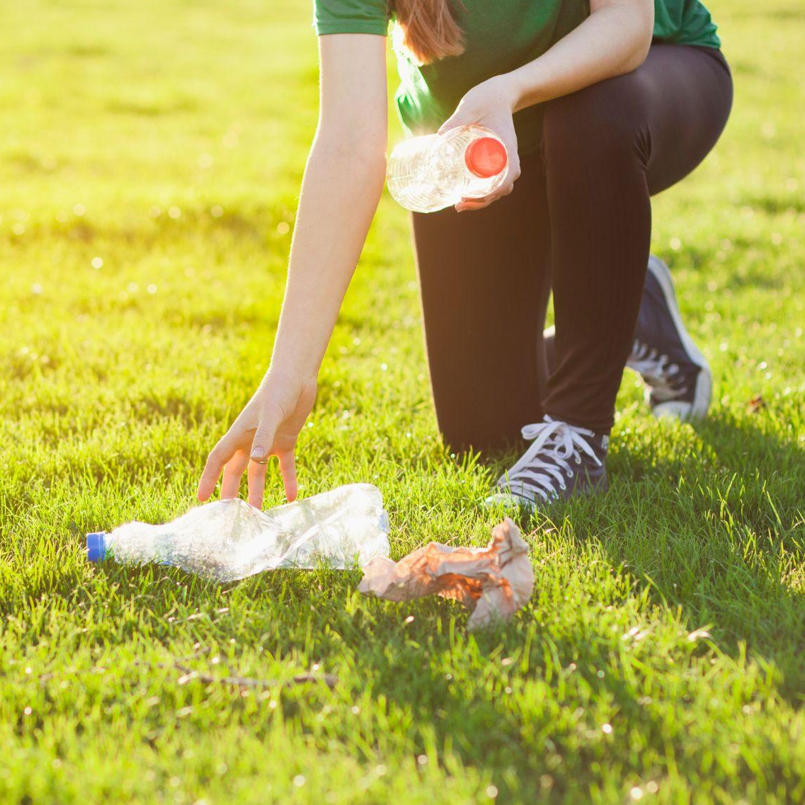

3. Một số biện pháp bảo vệ môi trường và tài nguyên thiên nhiên
Em hãy đọc các thông tin và trường hợp trong SGK tr. 30,31
và thực hiện yêu cầu
+ Nhóm 1, 2: Đọc thông tin 1 và trả lời : Những biện pháp nêu ở thông tin trên có tác dụng bảo vệ môi trường và tài nguyên thiên nhiên như thế nào?
+ Nhóm 3, 4: Đọc thông tin 2 và trả lời : Những biện pháp nêu ở thông tin trên có tác dụng bảo vệ môi trường và tài nguyên thiên nhiên như thế nào?

Slide 25
+ Thông tin 1: Việc Thủ tướng Chính phủ phê duyệt đề án trồng 1 tỷ cây xanh giúp cả nước trồng được 1 tỷ cây xanh, góp phần bảo vệ môi trường sinh thái, cải thiện cảnh quan và ứng phó với biến đổi khí hậu, phát triển kinh tế xã hội, nâng cao chất lượng cuộc sống người dân và sự phát triển bền vững của đất nước.

Slide 26
+ Thông tin 2: Việc ứng dụng nông nghiệp hữu cơ giúp hạn chế tối đa các hóa chất gây độc hại cho cây trồng và môi trường, góp phần bảo vệ môi trường, đồng thời bảo vệ nguồn nước, nguồn đất.

Slide 27
+ Một số biện pháp bảo vệ môi trường: Dọn dẹp vệ sinh nhà ở, đường phố tại địa phương mình sống; Vứt rác đúng nơi quy định, không xả rác bừa bãi; Hạn chế sử dụng túi ni-lông; Tích cực trồng cây xanh; Không tiếp tay cho hành vi gây tổn hại đến môi trường;...
Một số biện pháp bảo vệ tài nguyên thiên nhiên: Tiết kiệm nước sạch; khóa vòi nước khi không sử dụng; sửa chữa và khắc phục đường ống nước bị rò rỉ; tái sử dụng nước sinh hoạt để tưới cho cây trồng; tắm bằng vòi hoa sen thay vì tắm bồn; tiết kiệm năng lượng: lắp đặt bình nước nóng bằng năng lượng mặt trời; tận dụng nguồn nước để phát điện;...

Slide 28
Liên hệ việc bảo vệ môi trường và tài nguyên thiên nhiên ở chính địa phương các em

Slide 29

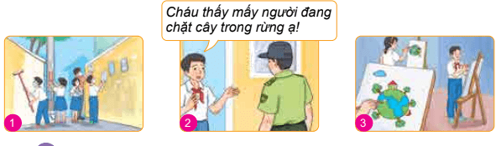
4. Trách nhiệm của học sinh trong việc bảo vệ môi trường và tài nguyên thiên nhiên
Các bạn trong tranh đã làm gì để bảo vệ môi trường và tài nguyên thiên nhiên.
Em đã có những hành động và việc làm nào để bảo vệ môi trường và tài nguyên thiên nhiên.

Slide 30
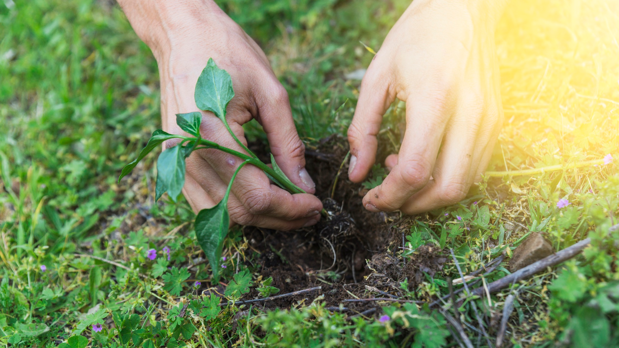
Em hãy kể ra những việc làm khác để bảo vệ môi trường và tài nguyên thiên nhiên.

Slide 31

TỔNG KẾT
- Tích cực tham gia vào các phong trào, hoạt động bảo vệ môi trường tại địa phương.
- Thường xuyên tổ chức tuyên truyền nâng cao nhận thức bảo vệ môi trường cho người dân, cộng đồng, doanh nghiệp, thực hiện tăng trưởng xanh, phát triển kinh tế ít chất thải, kinh tế tuần hoàn, trồng rừng.
- Nghiêm cấm mọi hoạt động làm suy kiệt nguồn tài nguyên, huỷ hoại môi trường.
- Phê phán, đấu tranh với các hành vi gây ô nhiễm môi trường và phá hoại tài nguyên thiên nhiên,

Slide 32

Hoạt động 3
LUYỆN TẬP

Slide 33


Nhiệm vụ 1: Em đồng tình hay không đồng tình với những ý kiến nào dưới đây? Vì sao?
b. Sử dụng túi vải, giấy, một số loại lá,... để gói, đựng sản phẩm thay cho túi ni-lông là góp phần bảo vệ môi trường.
c. Để bảo vệ cây trồng thì phải phun thuốc trừ sâu hoá học diệt trừ hết các loại côn trùng
a. Muốn phát triển kinh tế thì phải chấp nhận môi trường bị ô nhiễm.

Slide 34
Nhiệm vụ 1: Em đồng tình hay không đồng tình với những ý kiến nào dưới đây? Vì sao?
d. Giáo dục, tuyên truyền, xây dựng ý thức trách nhiệm về bảo vệ môi trường chỉ là nhiệm vụ riêng của cán bộ quản lí môi trường.

Slide 35
Nhiệm vụ 2: Em hãy cho biết hành vi nào dưới đây phù hợp với quy định của pháp luật về bảo vệ môi trường và tài nguyên thiên nhiên.
b) Xây dựng chuồng trại chăn nuôi quy mô hộ gia đình bảo đảm vệ sinh, không gây ô nhiễm tiếng ồn.
a) Thu gom và chuyển rác thải sinh hoạt đến đúng nơi quy định.
c) Che giấu hành vi khai thác rừng trái phép.
d) Nhà nước sẽ chi trả kinh phí dịch vụ thu gom, vận chuyển và xử lí chất thải theo quy định của pháp luật.
e) Săn bắt, buôn bán động vật quý hiếm thuộc danh mục nguy cấp.
g) Khai thác nước ngầm trái phép để kinh doanh.

Slide 36

Nhiệm vụ 3: Em hãy đọc các tình huống sau và trả lời câu hỏi.
Tình huống 1:
– Em có nhận xét gì về việc làm của anh T?
– Nếu là anh D, em sẽ làm gì?
Anh D và anh T là đôi bạn thân. Hôm nay, anh D có dịp về quê của anh T chơi. Anh T rủ anh D đến hồ phía sau nhà để câu cá. Mặc dù ngồi rất lâu nhưng anh D vẫn chưa câu được con cá nào. Anh D cảm thấy mất kiên nhẫn và nói với anh T: “Câu mãi chẳng được gì, chán thật”. Suy nghĩ một lúc, anh T quyết định đi mượn máy kích điện để bắt cá.

Slide 37

Tình huống 2:
Nếu là bạn K, em sẽ làm gì?
Cuối tuần, bạn K được bố mẹ dẫn đi dã ngoại ven sông Hồng. Mặc dù có biển cấm hút cát nhưng bạn K vẫn thấy một chiếc tàu đang hút cát trên sông.

Slide 38

Nhiệm vụ 4:
Em hãy chọn một phong trào hoặc hành động bảo vệ môi trường và tài nguyên thiên nhiên mà em ấn tượng để thuyết trình nhằm truyền cảm hứng cho bạn bè cùng chung tay thực hiện hoạt động này.

Slide 39

Hoạt động 4
VẬN DỤNG

Slide 40
Nhiệm vụ 1: Em hãy thực hiện những việc làm phù hợp (dọn dẹp vệ sinh, trồng và chăm sóc cây xanh, nhắc nhở bạn bè, em nhỏ,…) để góp phần bảo vệ môi trường tại nơi em sinh sống và chia sẻ kết quả với mọi người.
Nhiệm vụ 2: Em hãy cùng bạn thiết kế một số đồ dùng, dụng cụ học tập sáng tạo từ những vật dụng đã qua sử dụng để tuyên truyền về trách nhiệm bảo vệ tài nguyên thiên nhiên.

Slide 41
Tạm biệt và hẹn gặp lại các em
ở bài học tiếp theo.

